Slide 1
Herstelsysteem ramen
Door:
Jelte Boumans

Slide 2
Inhoud
Introductie
Projectbeschrijving
Finaal resultaat
Conclusie
Demo

Slide 3
Introductie

Slide 4
Introductie

Slide 5
Projectbeschrijving

Slide 6
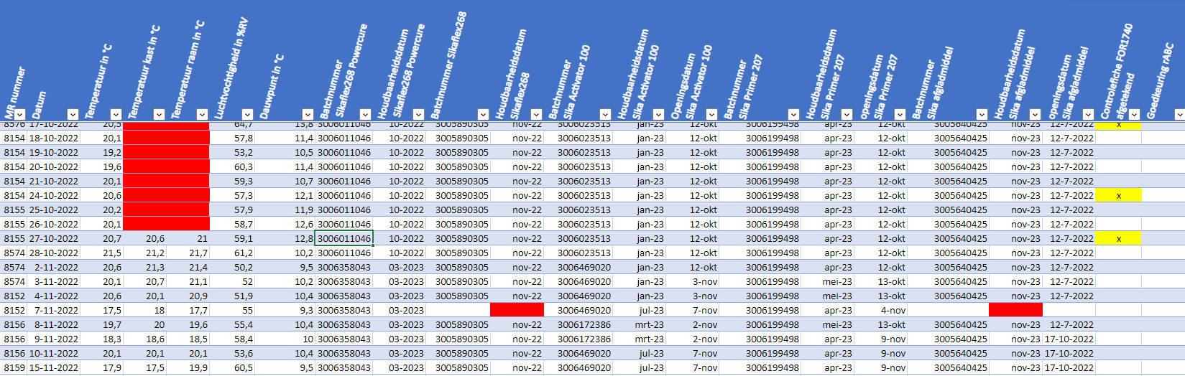
Situation as is

Slide 7
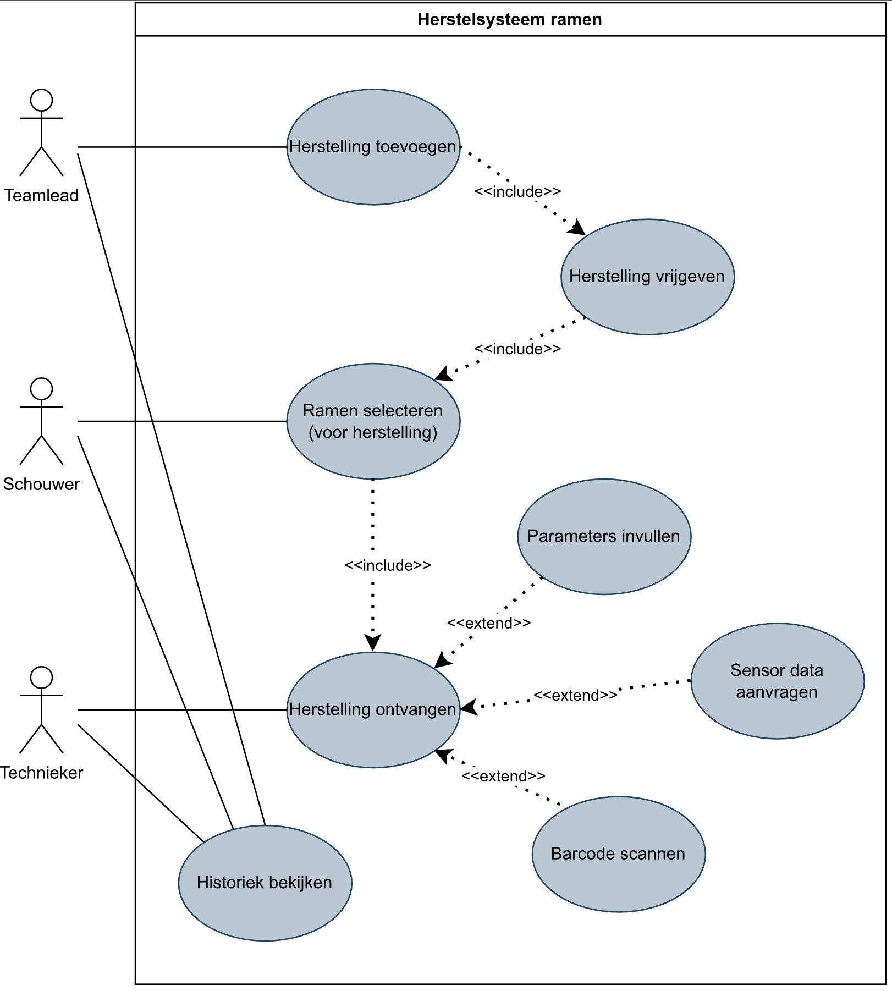
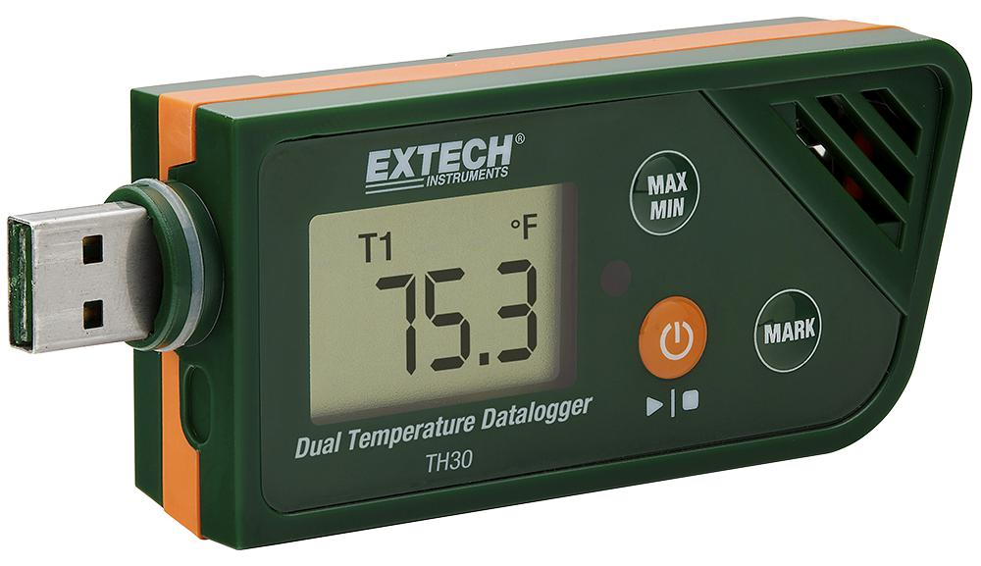
Situation to be
Hardware
Firmware
Software

Slide 8
Nodige vaardigheden
Hardware
PCB design (KiCad)
CAD software (Fusion 360)
3D printers
Solderen met stencil
Firmware
Arduino

Slide 9
Nodige vaardigheden
Software
HTML, CSS, JS
jQuery
PHP
Smarty framework

Slide 10
Resultaat hardware

Slide 11
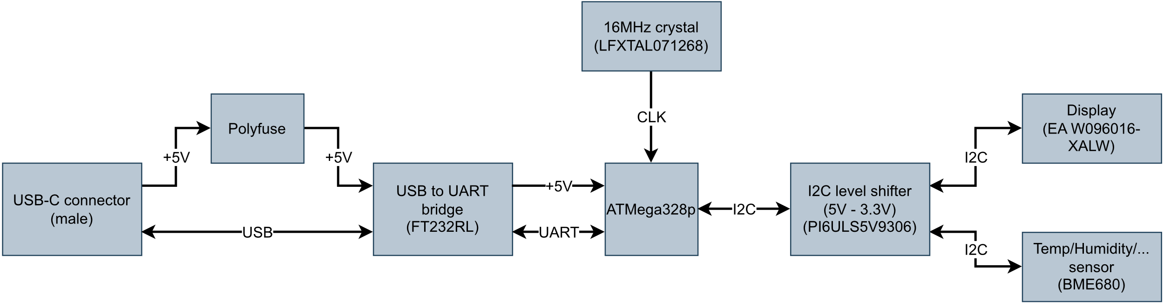
Blokschema

Slide 12
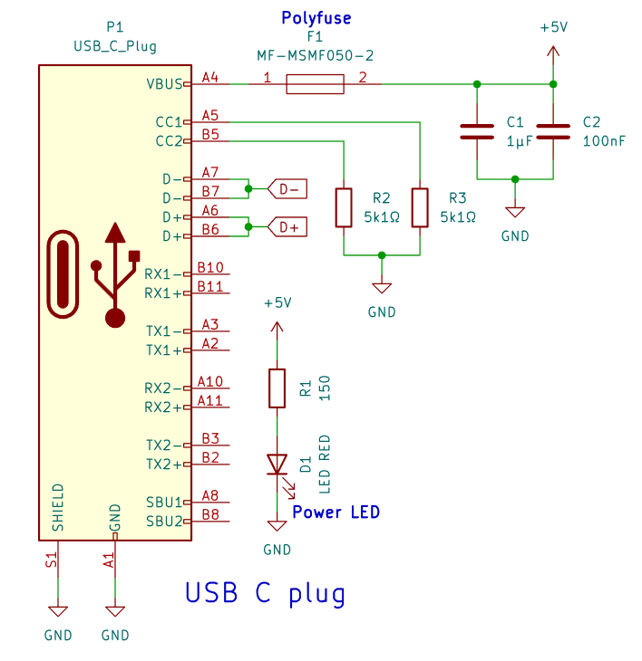
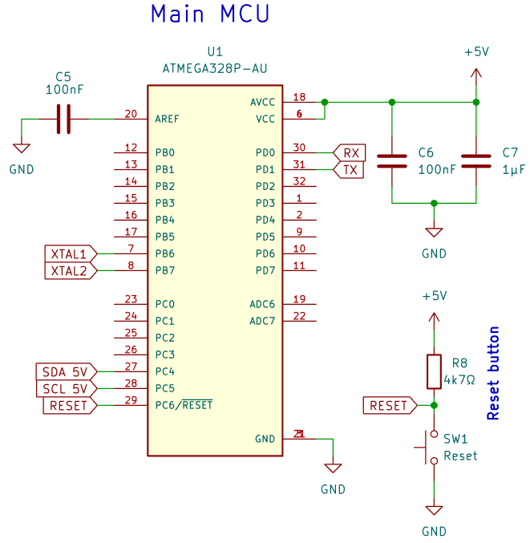
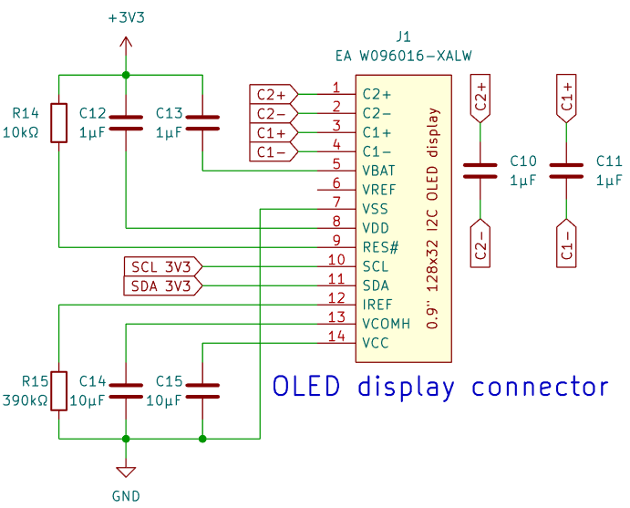
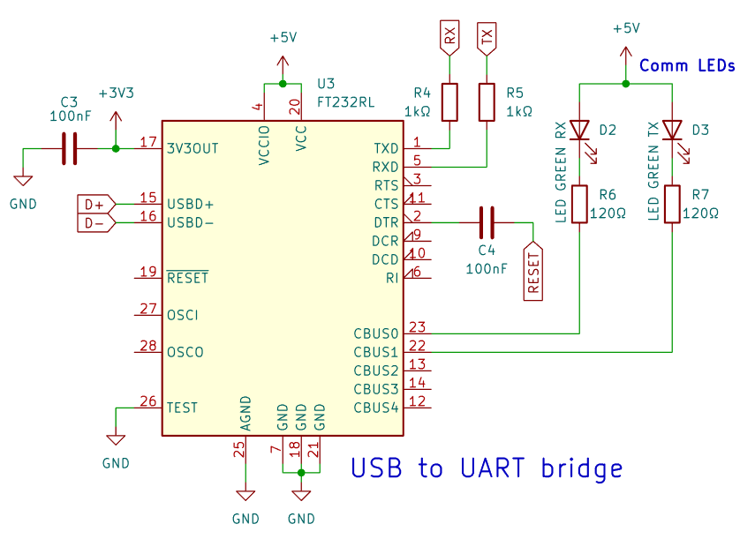
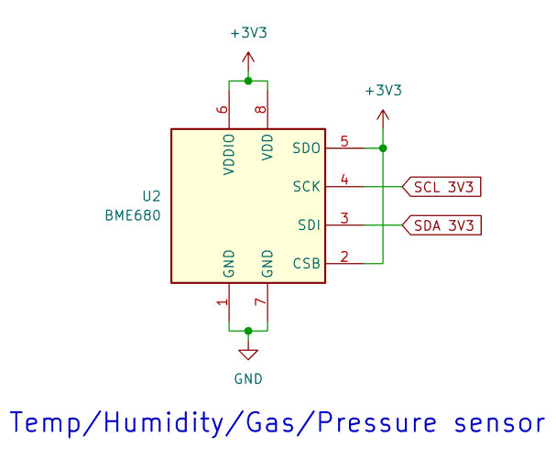
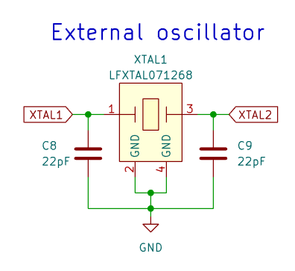
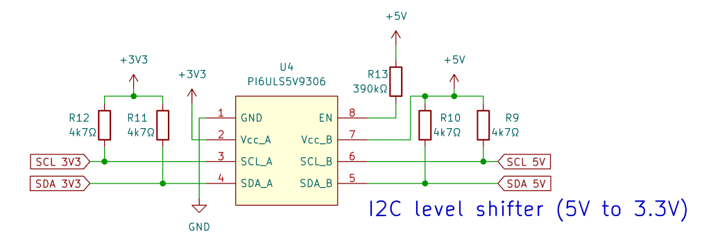
Schema

Slide 13
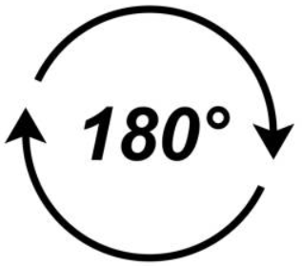
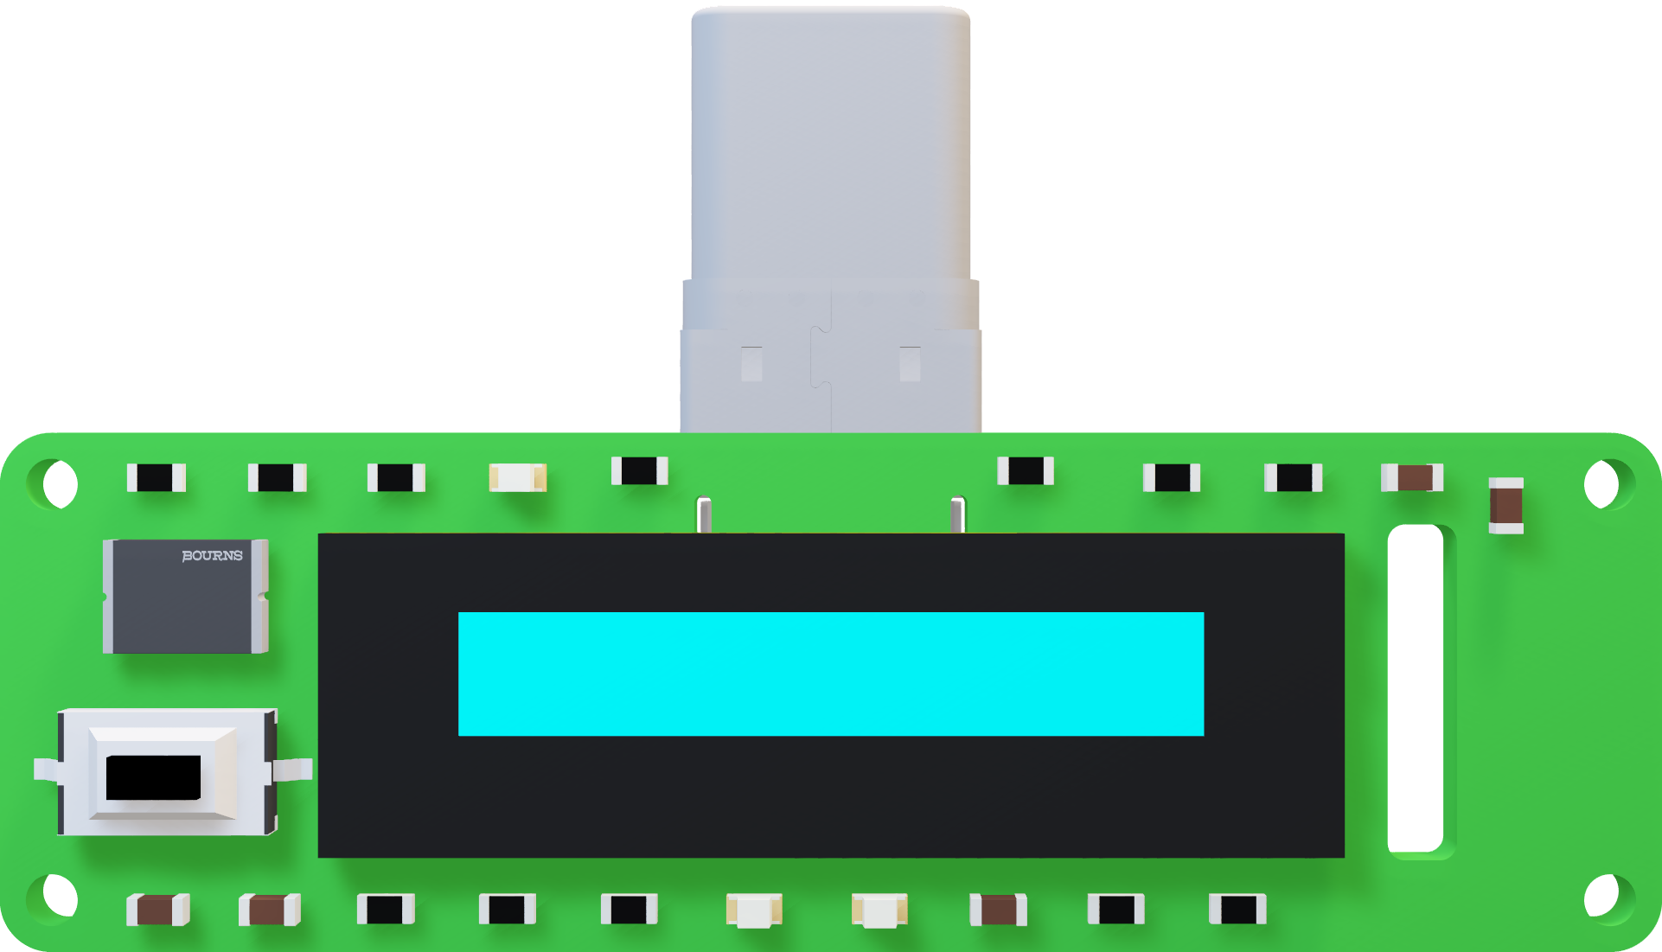
PCB

Slide 14
Behuizing

Slide 15
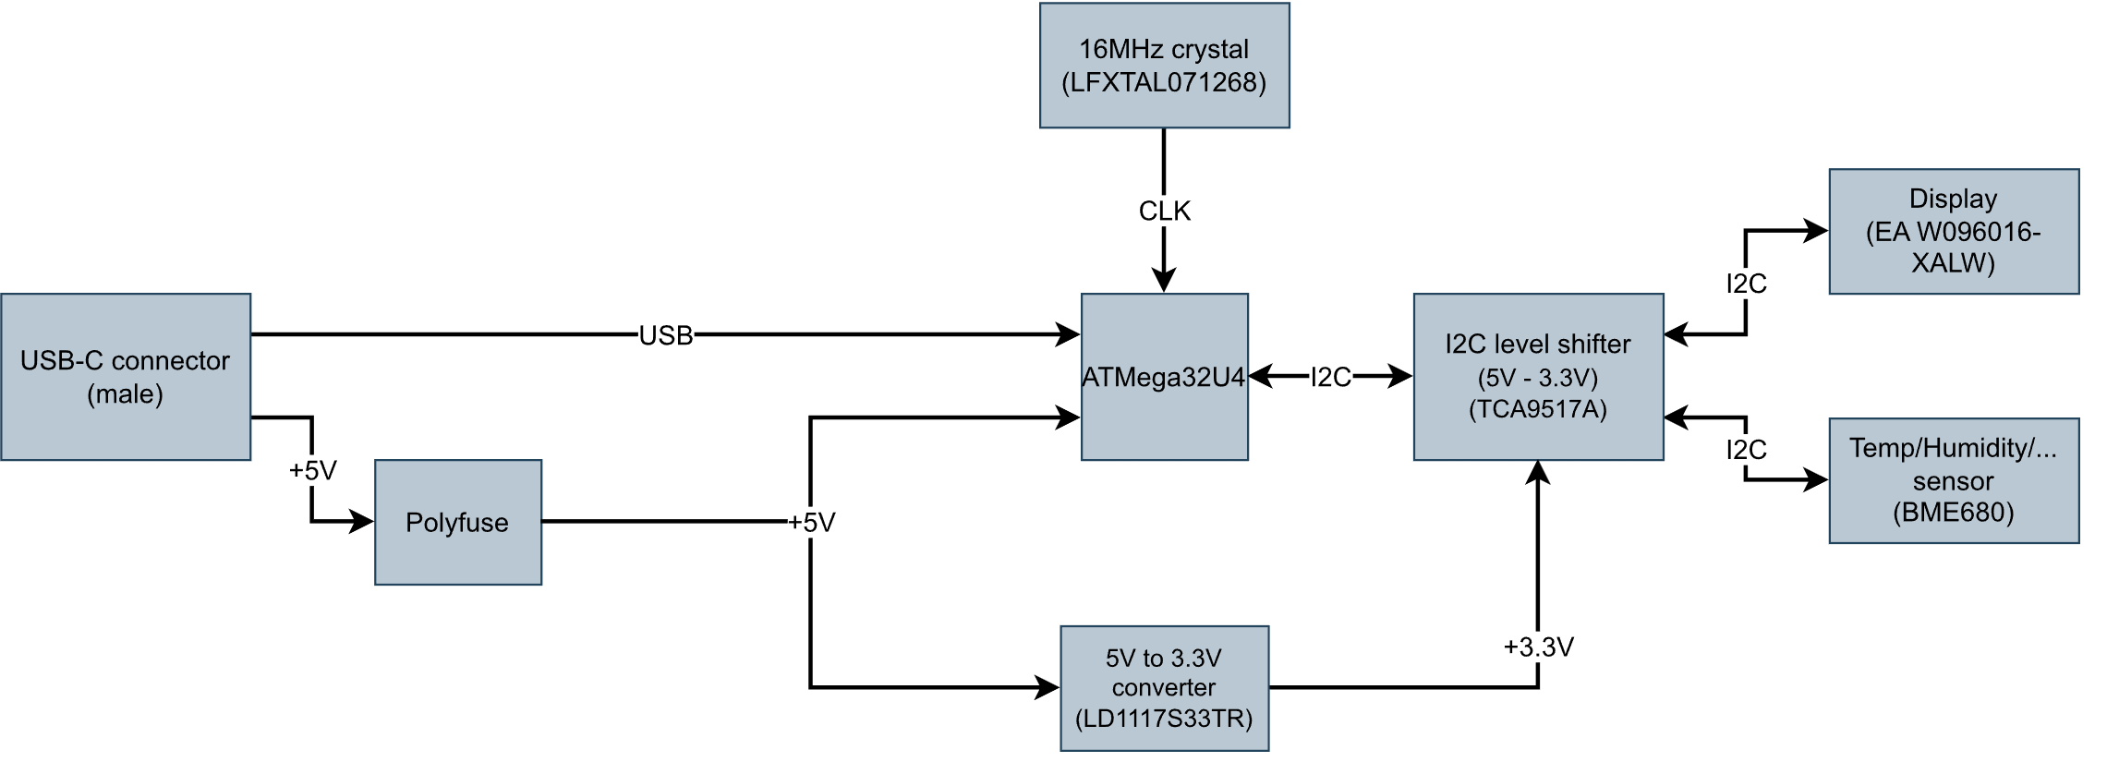
Blokschema

Slide 16
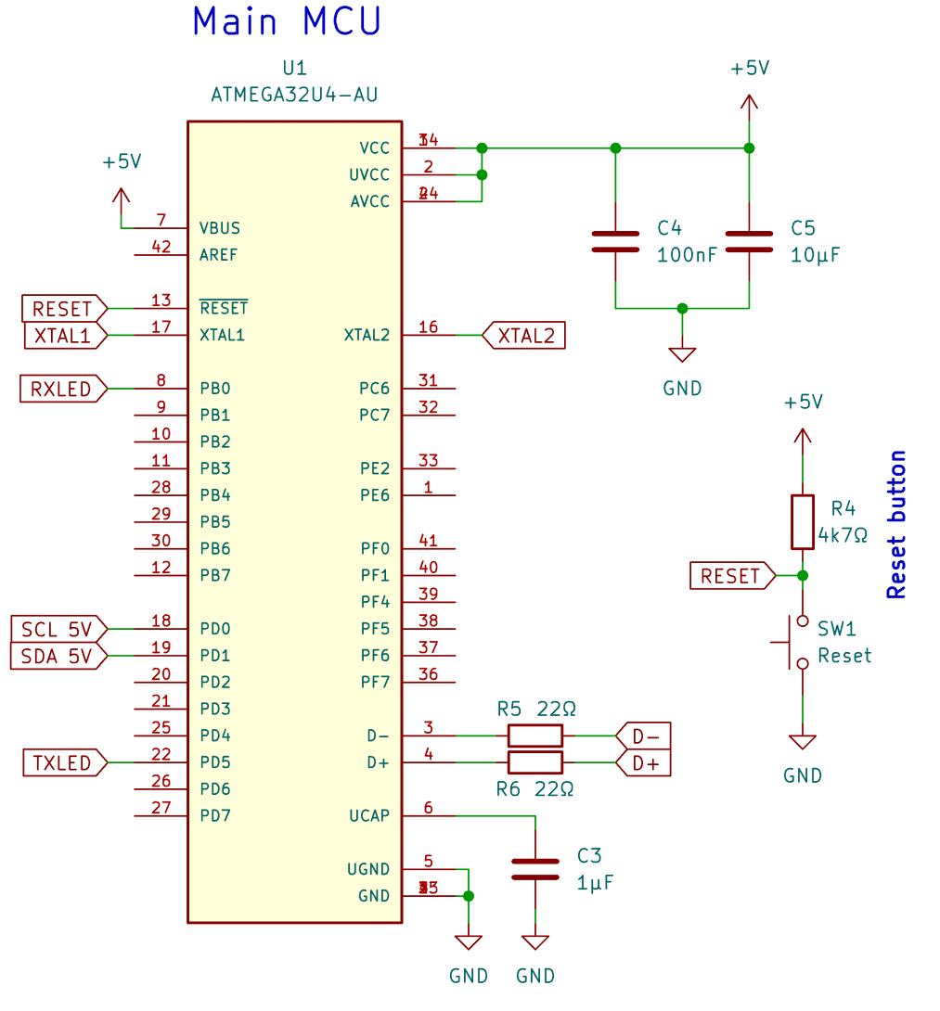
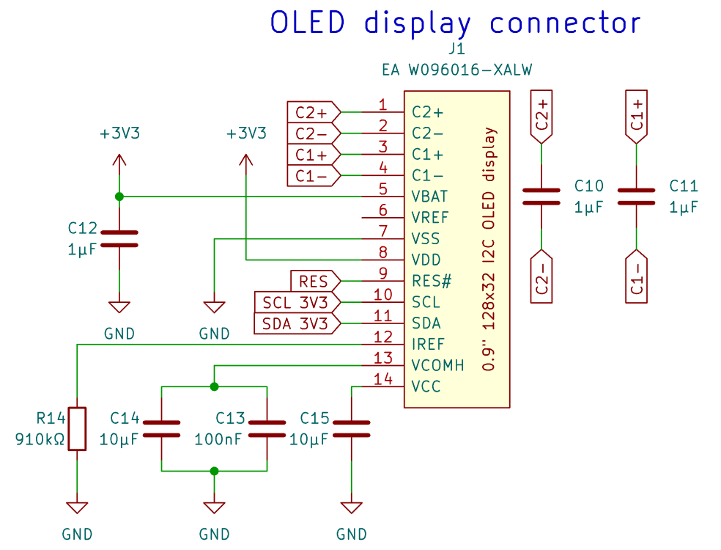
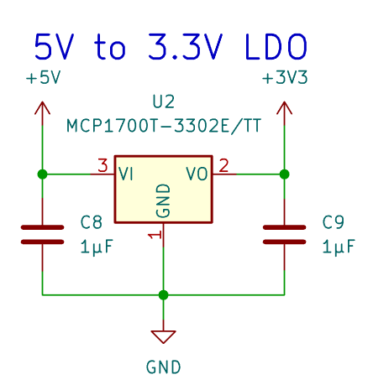
Schema

Slide 17
PCB

Slide 18
Behuizing

Slide 19
Resultaat firmware

Slide 20
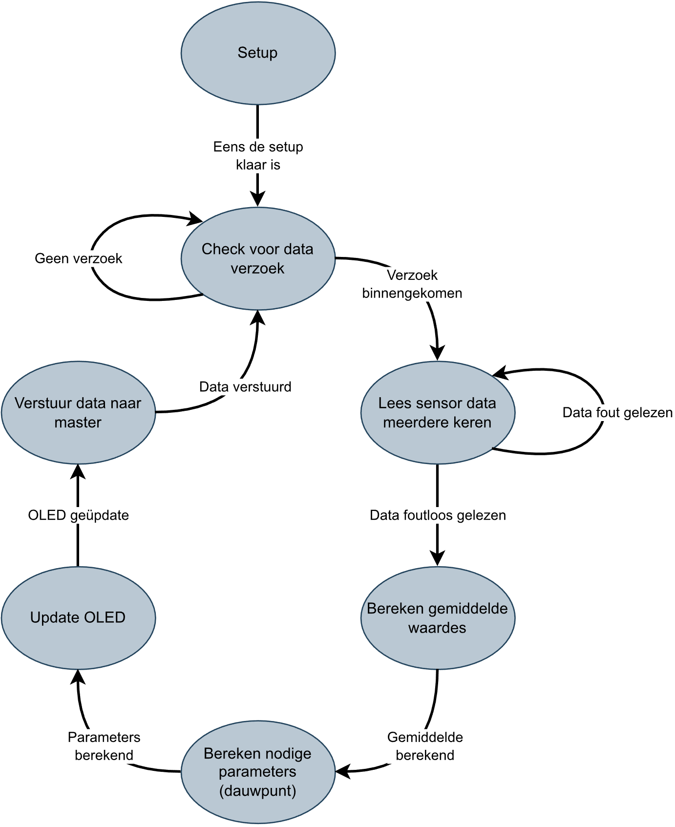
Resultaat firmware

Slide 21
Resultaat software

Slide 22
Resultaat software

Slide 23
Conclusie

Slide 24
Demo

Slide 25
Bedankt voor uw aandacht. Vragen?

